Slide 1
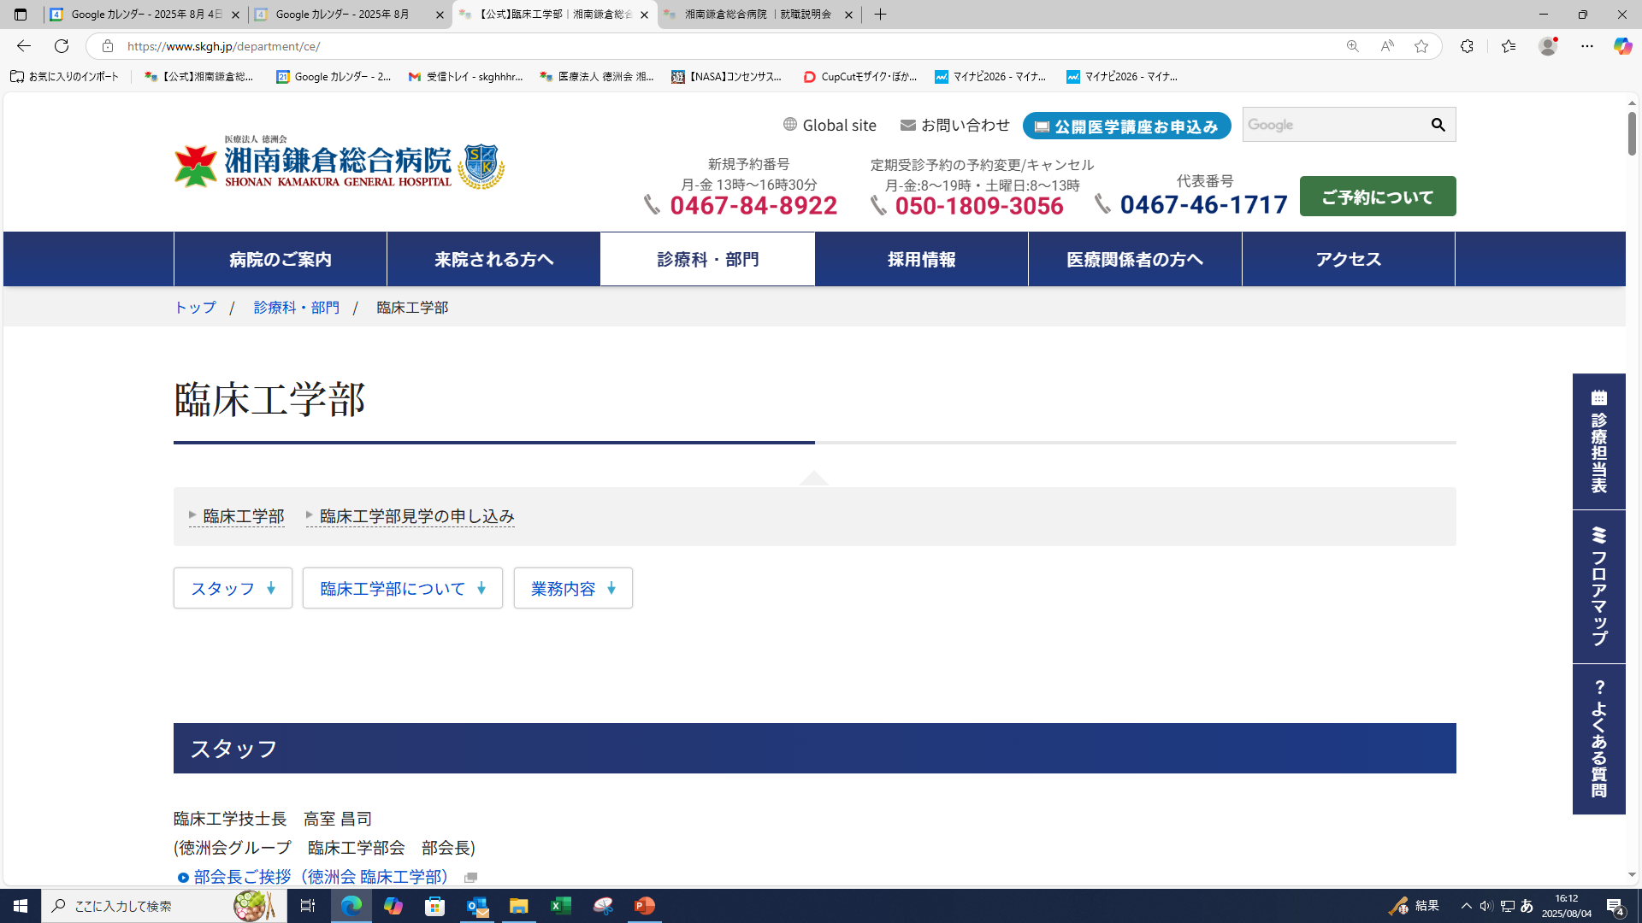
8/24の院内見学会の申込みの項目の追加をいただき、次頁へ移動するようにお願いします
▶【8/24(日)】院内見学会の申込み

Slide 2
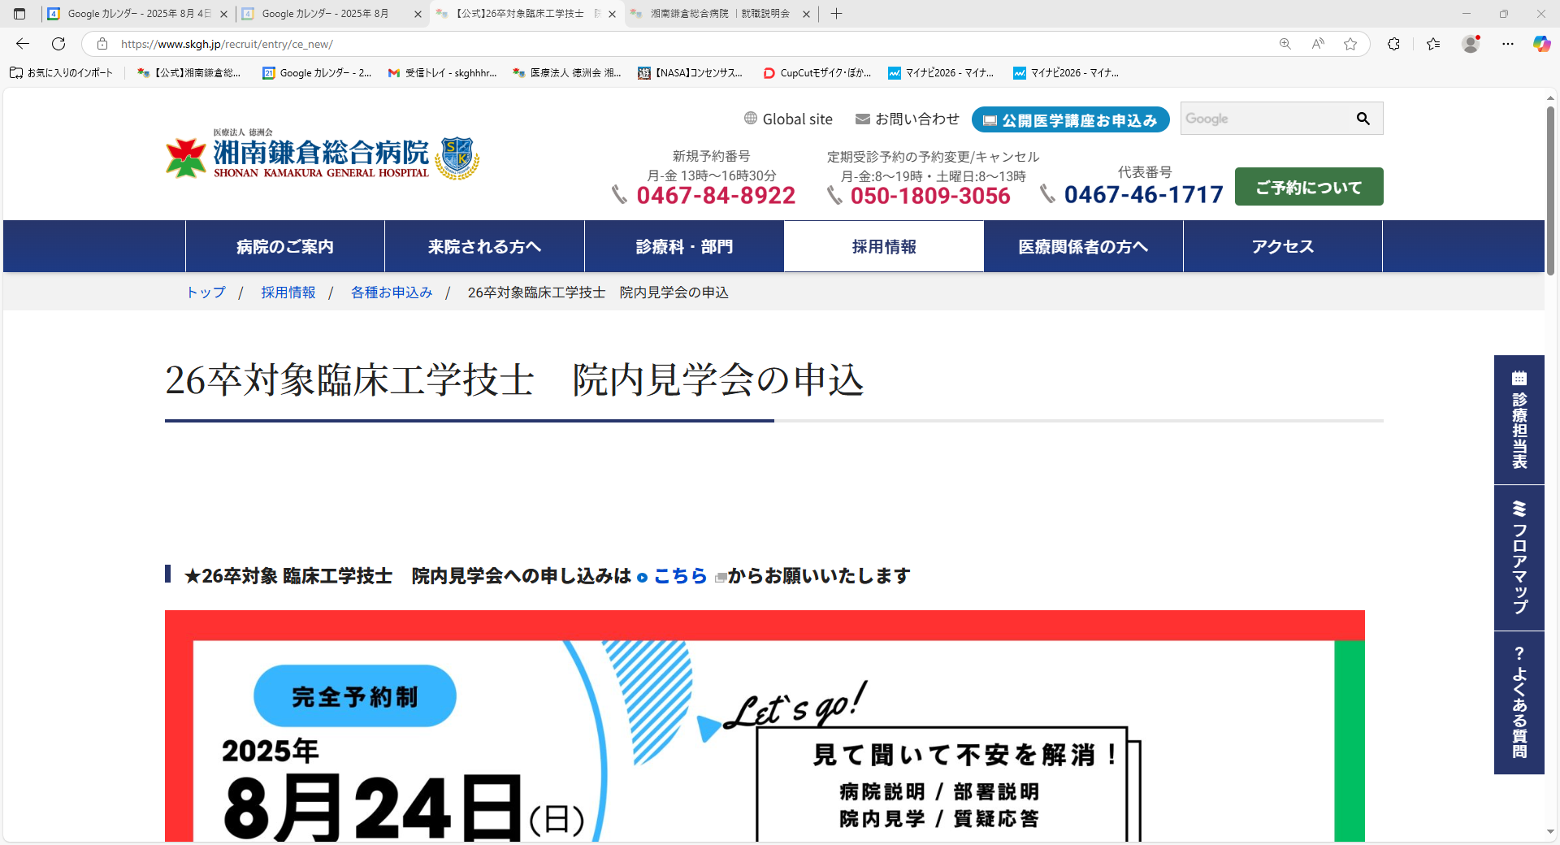
こちらの頁に掲載しているリーフレットですが、QRコードありのリーフレットへと差し替えをお願いたします

